Slide 1


Université Paris 13
Institut Galilée
Master 2 : Exploration des données informatique et decisionnel
Intéraction Homme Machine
Réalité Augmentée
Présenté par :
KADRI Adlane

Slide 2
Plan de Travail
Définition de la réalité augmentée
La différence entre la réalité augmentée et la réalité virtuelle
Historique de la RA
Concept de la RA
Techniques et périphériques
L'utilisation, objectifs et limites de la RA
Conclusion

Slide 3
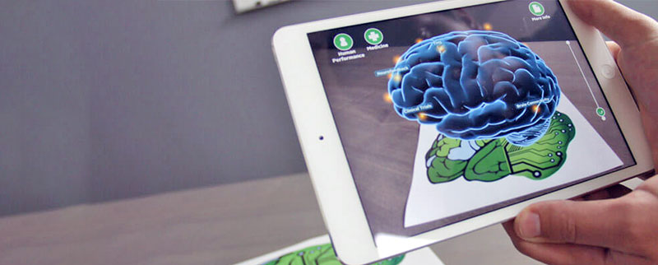
C'est quoi
Réalité augmenté

Slide 4
RA
Diff entre RA RV
Concept
Objectif
Conclusion
Historique
Techniques et périphériques
Utilisation
Définition
La Réalité Augmentée désigne toutes les interactions, rendues possible par des applications, entre des éléments réels et des éléments virtuels
2D ou 3D
4

Slide 5

Réalité augmentée
et
Réalité virtuelle

Slide 6
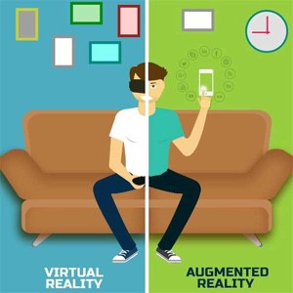
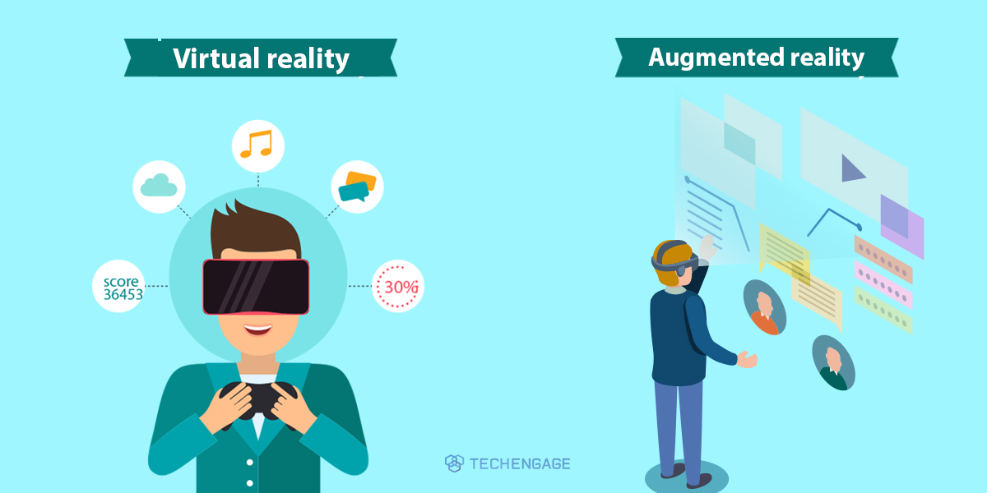
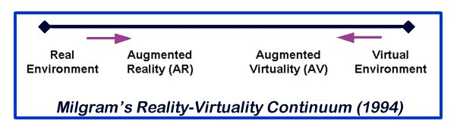
RA
Diff entre RA RV
Concept
Objectif
Conclusion
Historique
Techniques et périphériques
Utilisation
6

Slide 7
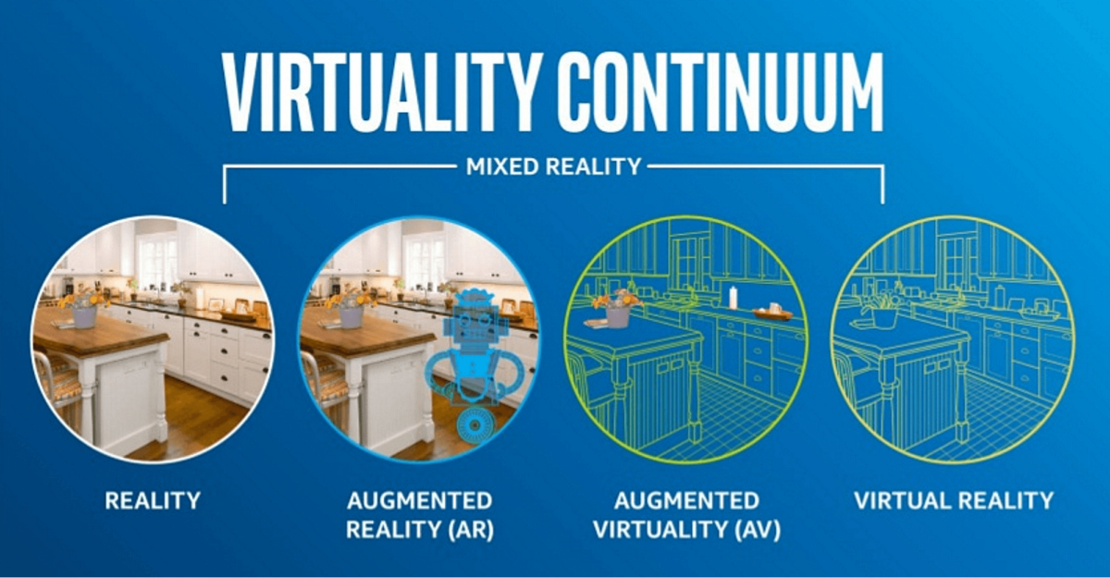
RA
Diff entre RA RV
Concept
Objectif
Conclusion
Historique
Techniques et périphériques
Utilisation
Exemple 2:
7

Slide 8
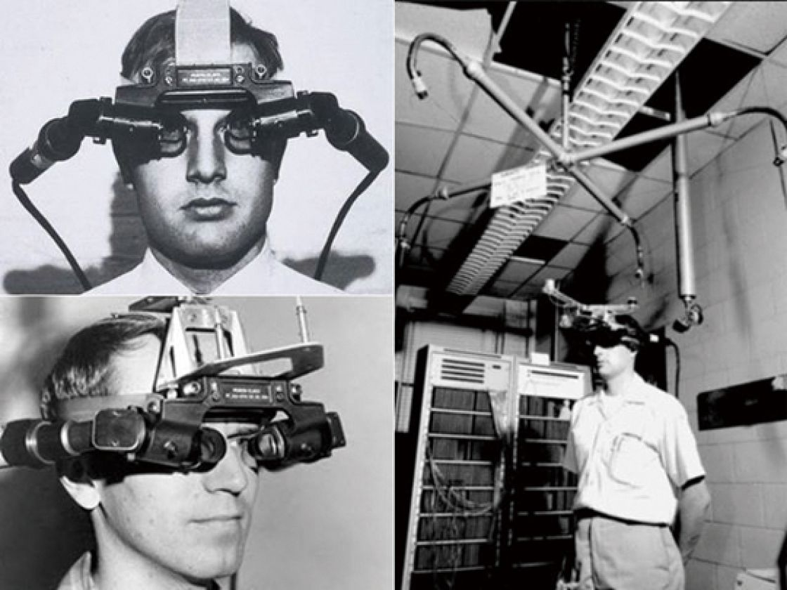
Histoire
De
La RA

Slide 9
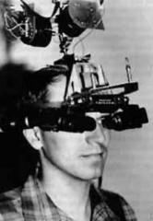
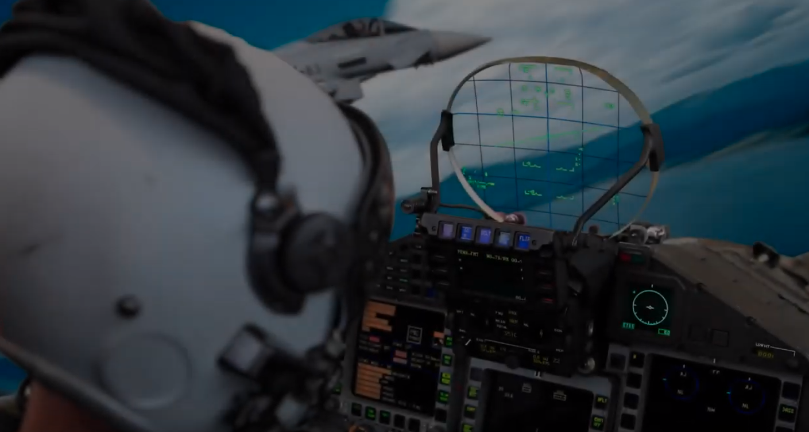
RA
Diff entre RA RV
Concept
Objectif
Conclusion
Historique
Techniques et périphériques
Utilisation
1980
1968
9

Slide 10
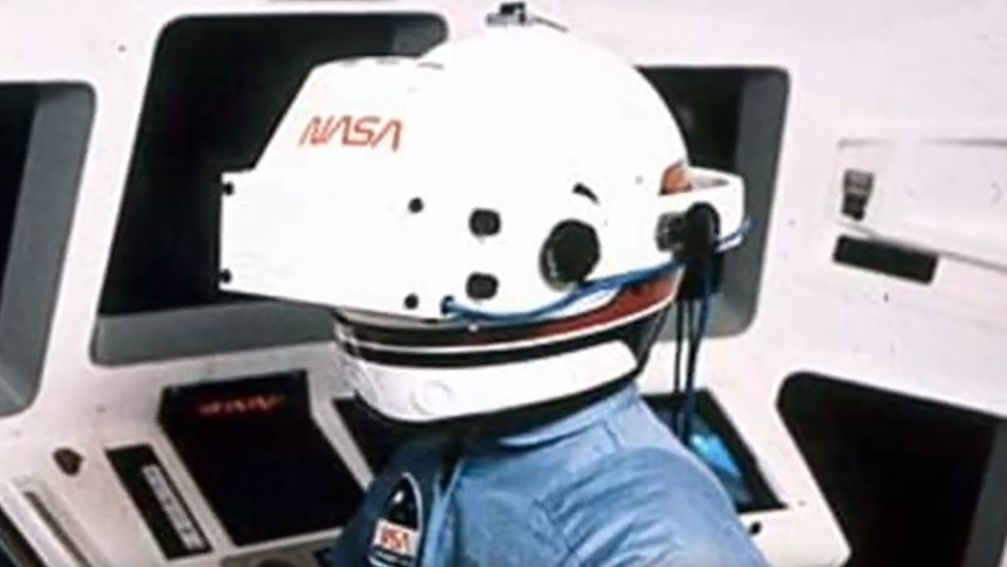
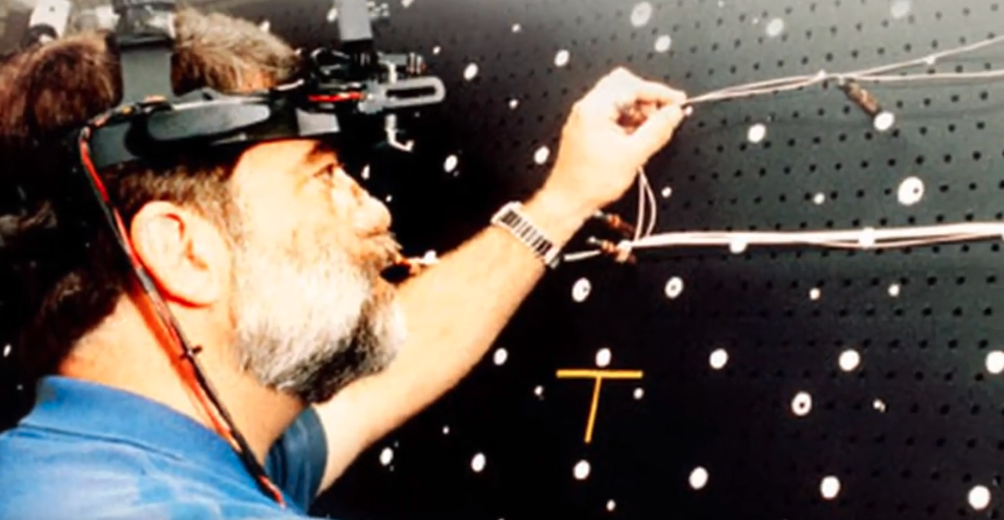
RA
Diff entre RA RV
Concept
Objectif
Conclusion
Historique
Techniques et périphériques
Utilisation
1992
NASA
Tom Caudell et David Mizell
10

Slide 11
RA
Diff entre RA RV
Concept
Objectif
Conclusion
Historique
Techniques et périphériques
Utilisation
Une infographie sur la Réalité Augmentée découverte grâce à un tweet de Jean-François Ktichiguine son inspirateur et fondateur du forum ARMTL qui rassemble experts et passionnés de la Réalité Augmentée de tout profil : développeurs, Designer Graphique, marketeurs, entrepreneurs, ...
Ce que j'en retiens :
Les usages de la Réalité Augmentée en 2011 : tourisme, publicité, art, divertissement & éducation, services d'urgence, militaire et navigation
Juniper Research prédit 732 millions de dollars de revenus pour les applications de Réalité Augmentée en 2014
Les dates clés de la Réalité Augmentée (source très détaillée : History of Mobile Augmented Reality) :
  1968 : Ivan Sutherland créé le premier système de Réalité Augmentée, qui est aussi le premier système de réalité virtuelle (le même Ivan Sutherland qui a créé le premier logiciel graphique le Sketchpad en 1963)
  1992 : Tom Caudell et David Mizell définissent le terme "réalité augmentée" comme la superposition de matériel informatisé sur le monde réel
  1994 : Steve Mann commença à porter une webcam pendant presque 2 ans
  1996 : Jun Rekimoto présente les marqueurs 2D
  1997 : Steve Feiner et AI présentent la touring machine, qui sera le premier système de Réalité Augmentée portable
  1999 : Hirokazu Kato et Mark Billinghust présentent ARToolkit
  2006 : Reitmayr et AI présentent un modèle de tracking hybride pour de la Réalité Augmentée extérieure
  2009 : Imberly Spreen et AI développent ARhrrrr!
Les futures applications : lunettes RA, lentilles de contacts RA, pare-brise RA,
11

Slide 12
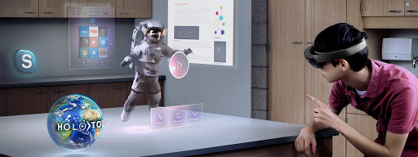
Comment ça marche?

Slide 13
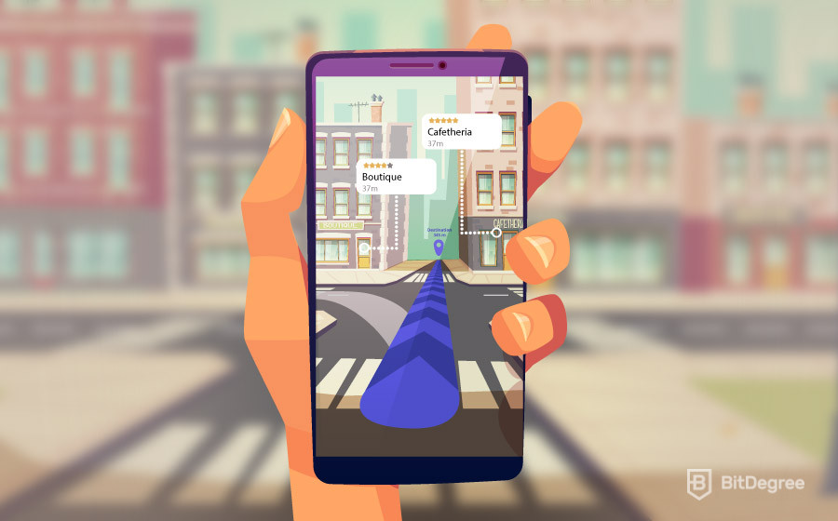
RA
Diff entre RA RV
Concept
Objectif
Conclusion
Historique
Techniques et périphériques
Utilisation
La RA insère des images de synthèse sur les images du monde réel grâce à l'appareil photo d'un téléphone portable
13

Slide 14
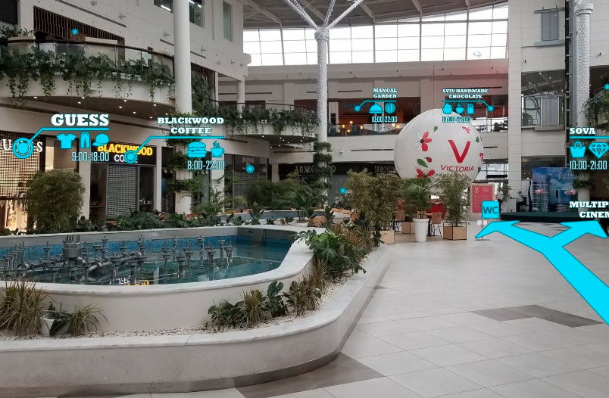
RA
Diff entre RA RV
Concept
Objectif
Conclusion
Historique
Techniques et périphériques
Utilisation
14

Slide 15
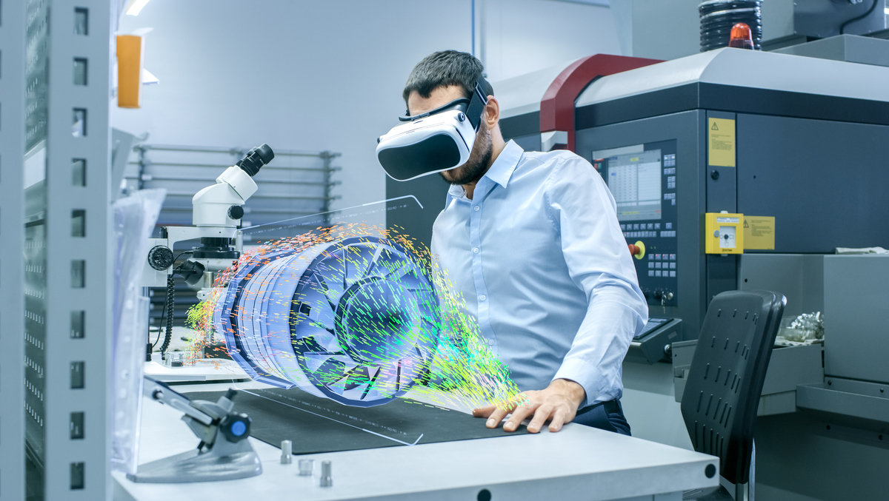
Techniques
et périphériques

Slide 16
RA
Diff entre RA RV
Concept
Objectif
Conclusion
Historique
Techniques et périphériques
Utilisation
Périphérique:
Ordinateur
Webcam
Smartphone /tablette
Projection
Les lunettes
16

Slide 17
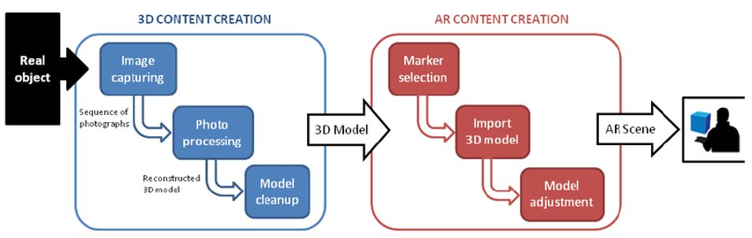
RA
Diff entre RA RV
Concept
Objectif
Conclusion
Historique
Techniques et périphériques
Utilisation
Technique:
Collecter et traitement de données
Reconnaissance d'images
17

Slide 18
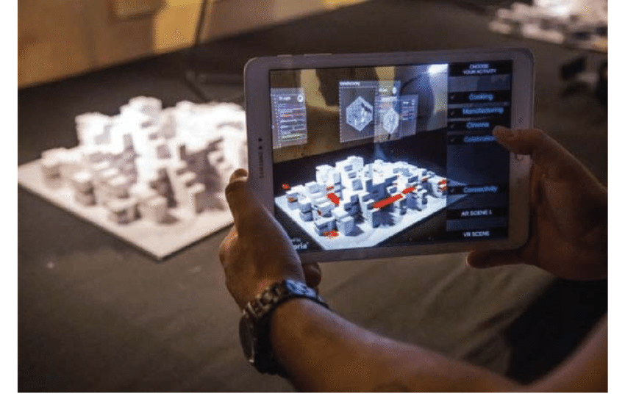
Utilisation
Objectifs
et limites
de la RA

Slide 19
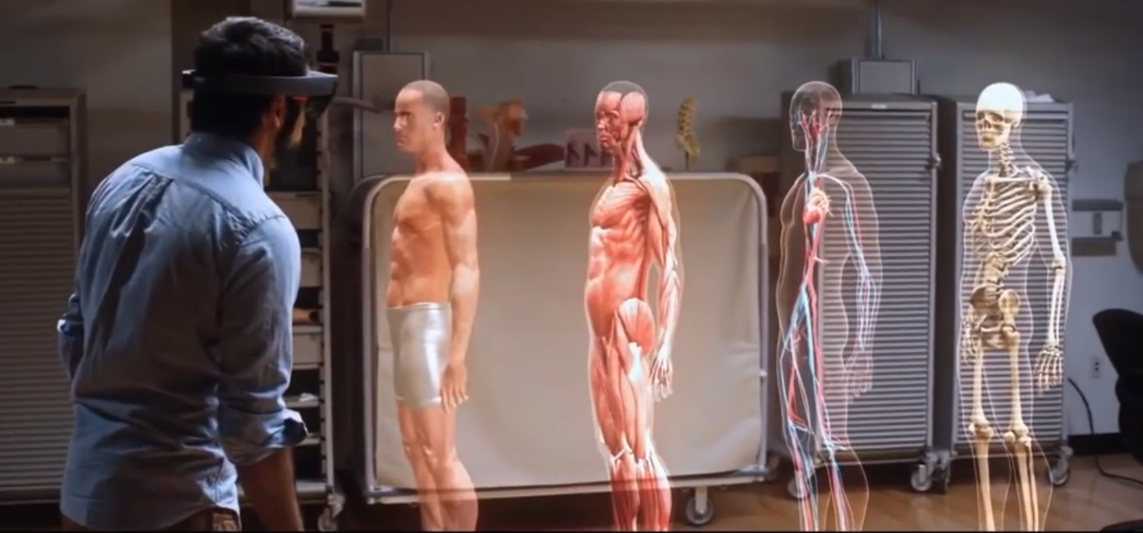
RA
Diff entre RA RV
Concept
Objectif
Conclusion
Historique
Techniques et périphériques
Utilisation

Slide 20
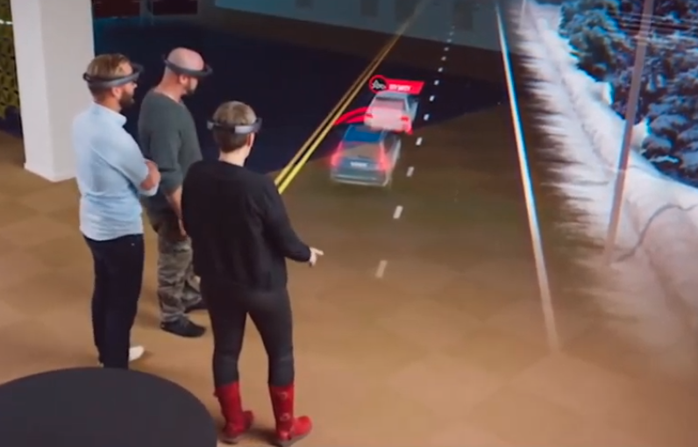
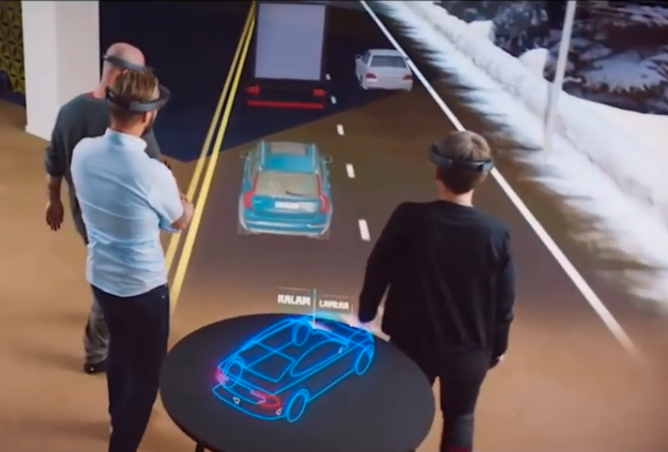
RA
Diff entre RA RV
Concept
Objectif
Conclusion
Historique
Techniques et périphériques
Utilisation

Slide 21
RA
Diff entre RA RV
Concept
Objectif
Conclusion
Historique
Techniques et périphériques
Utilisation
Jeux Video
Lécture
Recherche (surtout les recherche qui nécessite des intéraction avec des objets complexe)
Marketing
L'industrie
Tourisme ( pour le guidage )
autres

Slide 22
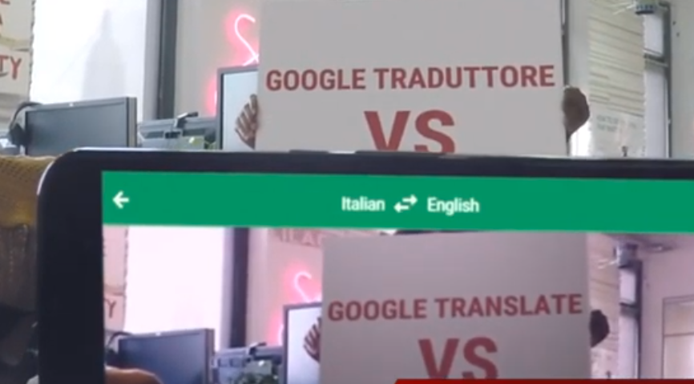
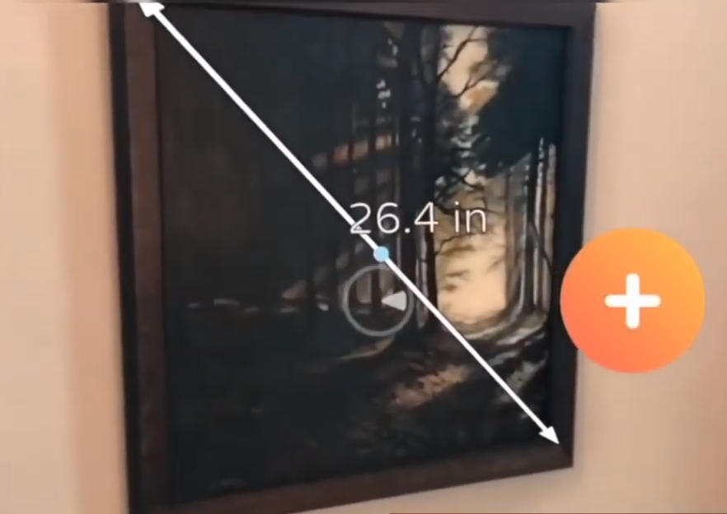
RA
Diff entre RA RV
Concept
Objectif
Conclusion
Historique
Techniques et périphériques
Utilisation
Applications:
Mesurerment (mesure des object ..)​
Google Translate (traduire a temp réel)​

Slide 23
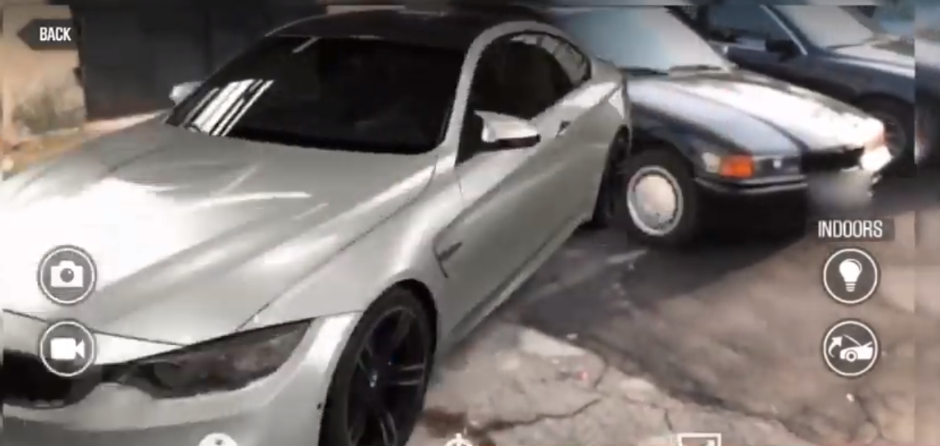
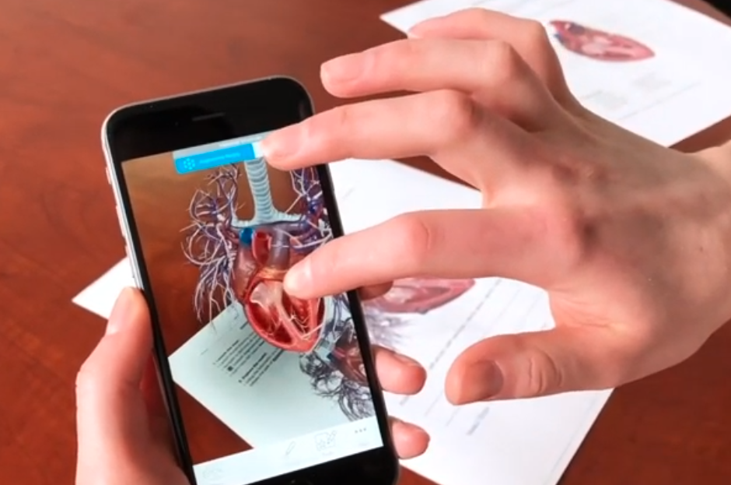
RA
Diff entre RA RV
Concept
Objectif
Conclusion
Historique
Techniques et périphériques
Utilisation
Applications:
Human Anatomy Atlas
CSR Racing (pour instancier des voitures et intéragir avec)

Slide 24

Conclusion

Slide 25
RA
Diff entre RA RV
Concept
Objectif
Conclusion
Historique
Techniques et périphériques
Utilisation
Bibléographie:
https://www.augmented-reality.fr/cest-quoi-la-realite-augmentee/
https://www.ptc.com/fr/products/augmented-reality
https://www.apple.com/fr/ios/augmented-reality/
https://towardsdatascience.com/getting-started-with-augmented-and-virtual-reality-a51446661c3
https://www.accenture.com/gb-en/insights/future-systems

Slide 26
Merci pour votre attention !

